Slide 1


72-Stunden-Aktion
Das Pubquiz

Slide 2


Die Regeln
Bildet Teams (4 – 6 Personen)
Überlegt euch einen Teamnamen
3 Runden mit jeweils 7 Fragen
Antworten aufschreiben & Zettel nach jeder Runde abgeben

Slide 3



Runde 1:
Die 72h-Aktion
Alles zur Aktion & mehr

Slide 4
Wie schreibt man die Zahl 72 als römische Zahl?

Slide 5
Wo fanden die bundesweiten Auftakt- & Abschlussveranstaltungen der 72-Stunden-Aktion 2019 statt?
Notes:
1 Punkt je richtiger Antwort

Slide 6
Wie viele internationale Aktionsgruppen nahmen 2019 an der 72h-Aktion teil?
Notes:
3, 2, 1 Punkte

Slide 7
Welches war der 72. Tag des Jahres 2023?

Slide 8
Wie viele Aktionsgruppen haben 2019 die Get-It-Variante gewählt?
Notes:
3, 2, 1 Punkte

Slide 9
In welchem Bundesland beginnen Postleitzahlen mit der Zahl 72?

Slide 10
Welcher Film wurde auf der 72. Oscarverleihung im Jahr 2000 mit 5 Oscars, darunter "Bester Film“, ausgezeichnet?

Slide 11

Runde 1:
Die 72h-Aktion
Antworten

Slide 12
Wie schreibt man die Zahl 72 als römische Zahl?
LXXII

Slide 13
Wo fanden die bundesweiten Auftakt- & Abschlussveranstaltungen der 72-Stunden-Aktion 2019 statt?
Auftakt: Würzburg
Abschluss: Hamm
Notes:
1 Punkt je richtiger Antwort

Slide 14
Wie viele internationale Aktionsgruppen gab es 2019?
45 Gruppen
Notes:
3, 2, 1 Punkte

Slide 15
Welches war der 72. Tag des Jahres 2023?
13.03.2023

Slide 16
Wie viele Aktionsgruppen haben 2019 die Get-It-Variante gewählt?
1.167 Gruppen
Notes:
3, 2, 1 Punkte

Slide 17
In welchem Bundesland beginnen PLZ mit der 72?
Baden-Württemberg

Slide 18
Welcher Film wurde auf der 72. Oscarverleihung im Jahr 2000 mit 5 Oscars, darunter "Bester Film“, ausgezeichnet?
American Beauty
Notes:
US-amerikanisches Filmdrama aus dem Jahr 1999. Der Filmtitel leitet sich von einer Rosensorte ab, der American Beauty.

Slide 19

Runde 2:
Musikrunde!
Charts zum 18. April
Notes:
Link zur Spotify-Playlist: https://open.spotify.com/playlist/2AKdlWTxMUpBK4sOAxBQWg?si=796e52c2eb254ce3
Jeweils 10 Sekunden anspielen

Slide 20
Es gibt was auf die Ohren!
Songs, die am 18. April des jeweiligen Jahres auf Platz 1 der deutschen Charts waren
Gesucht: Interpret, Titel, Jahr
Je ½ Punkt pro richtiger Antwort

Slide 21
Song #1
Whenever, Wherever
Shakira
2002

Slide 22
Song #2
Big in Japan
Alphaville
1984

Slide 23
Song #3
Komet
Udo Lindenberg & Apache 207
2023

Slide 24
Song #4
Ai Se Eu Te Pego
Michel Teló
2012

Slide 25
Song #5
Let's Spend The Night Together
The Rolling Stones
1967

Slide 26
Song #6
Streets Of Philadelphia
Bruce Springsteen
1994

Slide 27
Song #7
Blinding Lights
The Weeknd
2020

Slide 28

Runde 3:
WAHR ODER FALSCH?
Fakten zur Zahl 72

Slide 29
Wahr oder falsch?
Pablo Picasso und Eminem haben 1972 gleichzeitig gelebt.

Slide 30
Wahr oder falsch?
Für die „Herr der Ringe“ - Trilogie wurden mehr als 72.000 Statist*innen benötigt.

Slide 31
Wahr oder falsch?
Die BDKJ-Bundesordnung (Satzung, GO & WO) hat mehr als 72 Paragrafen.

Slide 32
Wahr oder falsch?
Beim Synodalen Weg waren mehr als 72 Bischöfe stimmberechtigt.

Slide 33
Wahr oder falsch?
Das Jahr 1972 war ein Schaltjahr.

Slide 34
Wahr oder falsch?
72 ist Harshad-Zahl.
Notes:
Sanskrit (Variante des Altindischen): harsha („Freude“)
Auch Niven-Zahl genannt

Slide 35
Wahr oder falsch?
Die Diagonale eines 72-Zoll-Fernsehers beträgt mehr als 180cm.

Slide 36
Runde 3:
WAHR ODER FALSCH?
Auflösung

Slide 37
Pablo Picasso und Eminem haben 1972 gleichzeitig gelebt.
WAHR

Slide 38
Für die Herr der Ringe Trilogie wurden mehr als 72.000 Statist*innen benötigt.
FALSCH
Notes:
Nur 20.000

Slide 39
Die BDKJ-Bundesordnung (Satzung, GO & WO) hat mehr als 72 Paragrafen
FALSCH
Notes:
36 Satzung
25 GO
5 WO
= 66

Slide 40
Beim Synodalen Weg waren mehr als 72 Bischöfe stimmberechtigt
FALSCH
Notes:
69

Slide 41
Das Jahr 1972 war ein Schaltjahr.
WAHR

Slide 42
72 ist Harshad Zahl.
WAHR
Notes:
Sanskrit (Variante des Altindischen): harsha („Freude“)
Auch Niven-Zahl genannt

Slide 43
Die Diagonale eines 72-Zoll-Fernsehers beträgt mehr als 180cm.
WAHR
Notes:
182,88cm

Slide 44
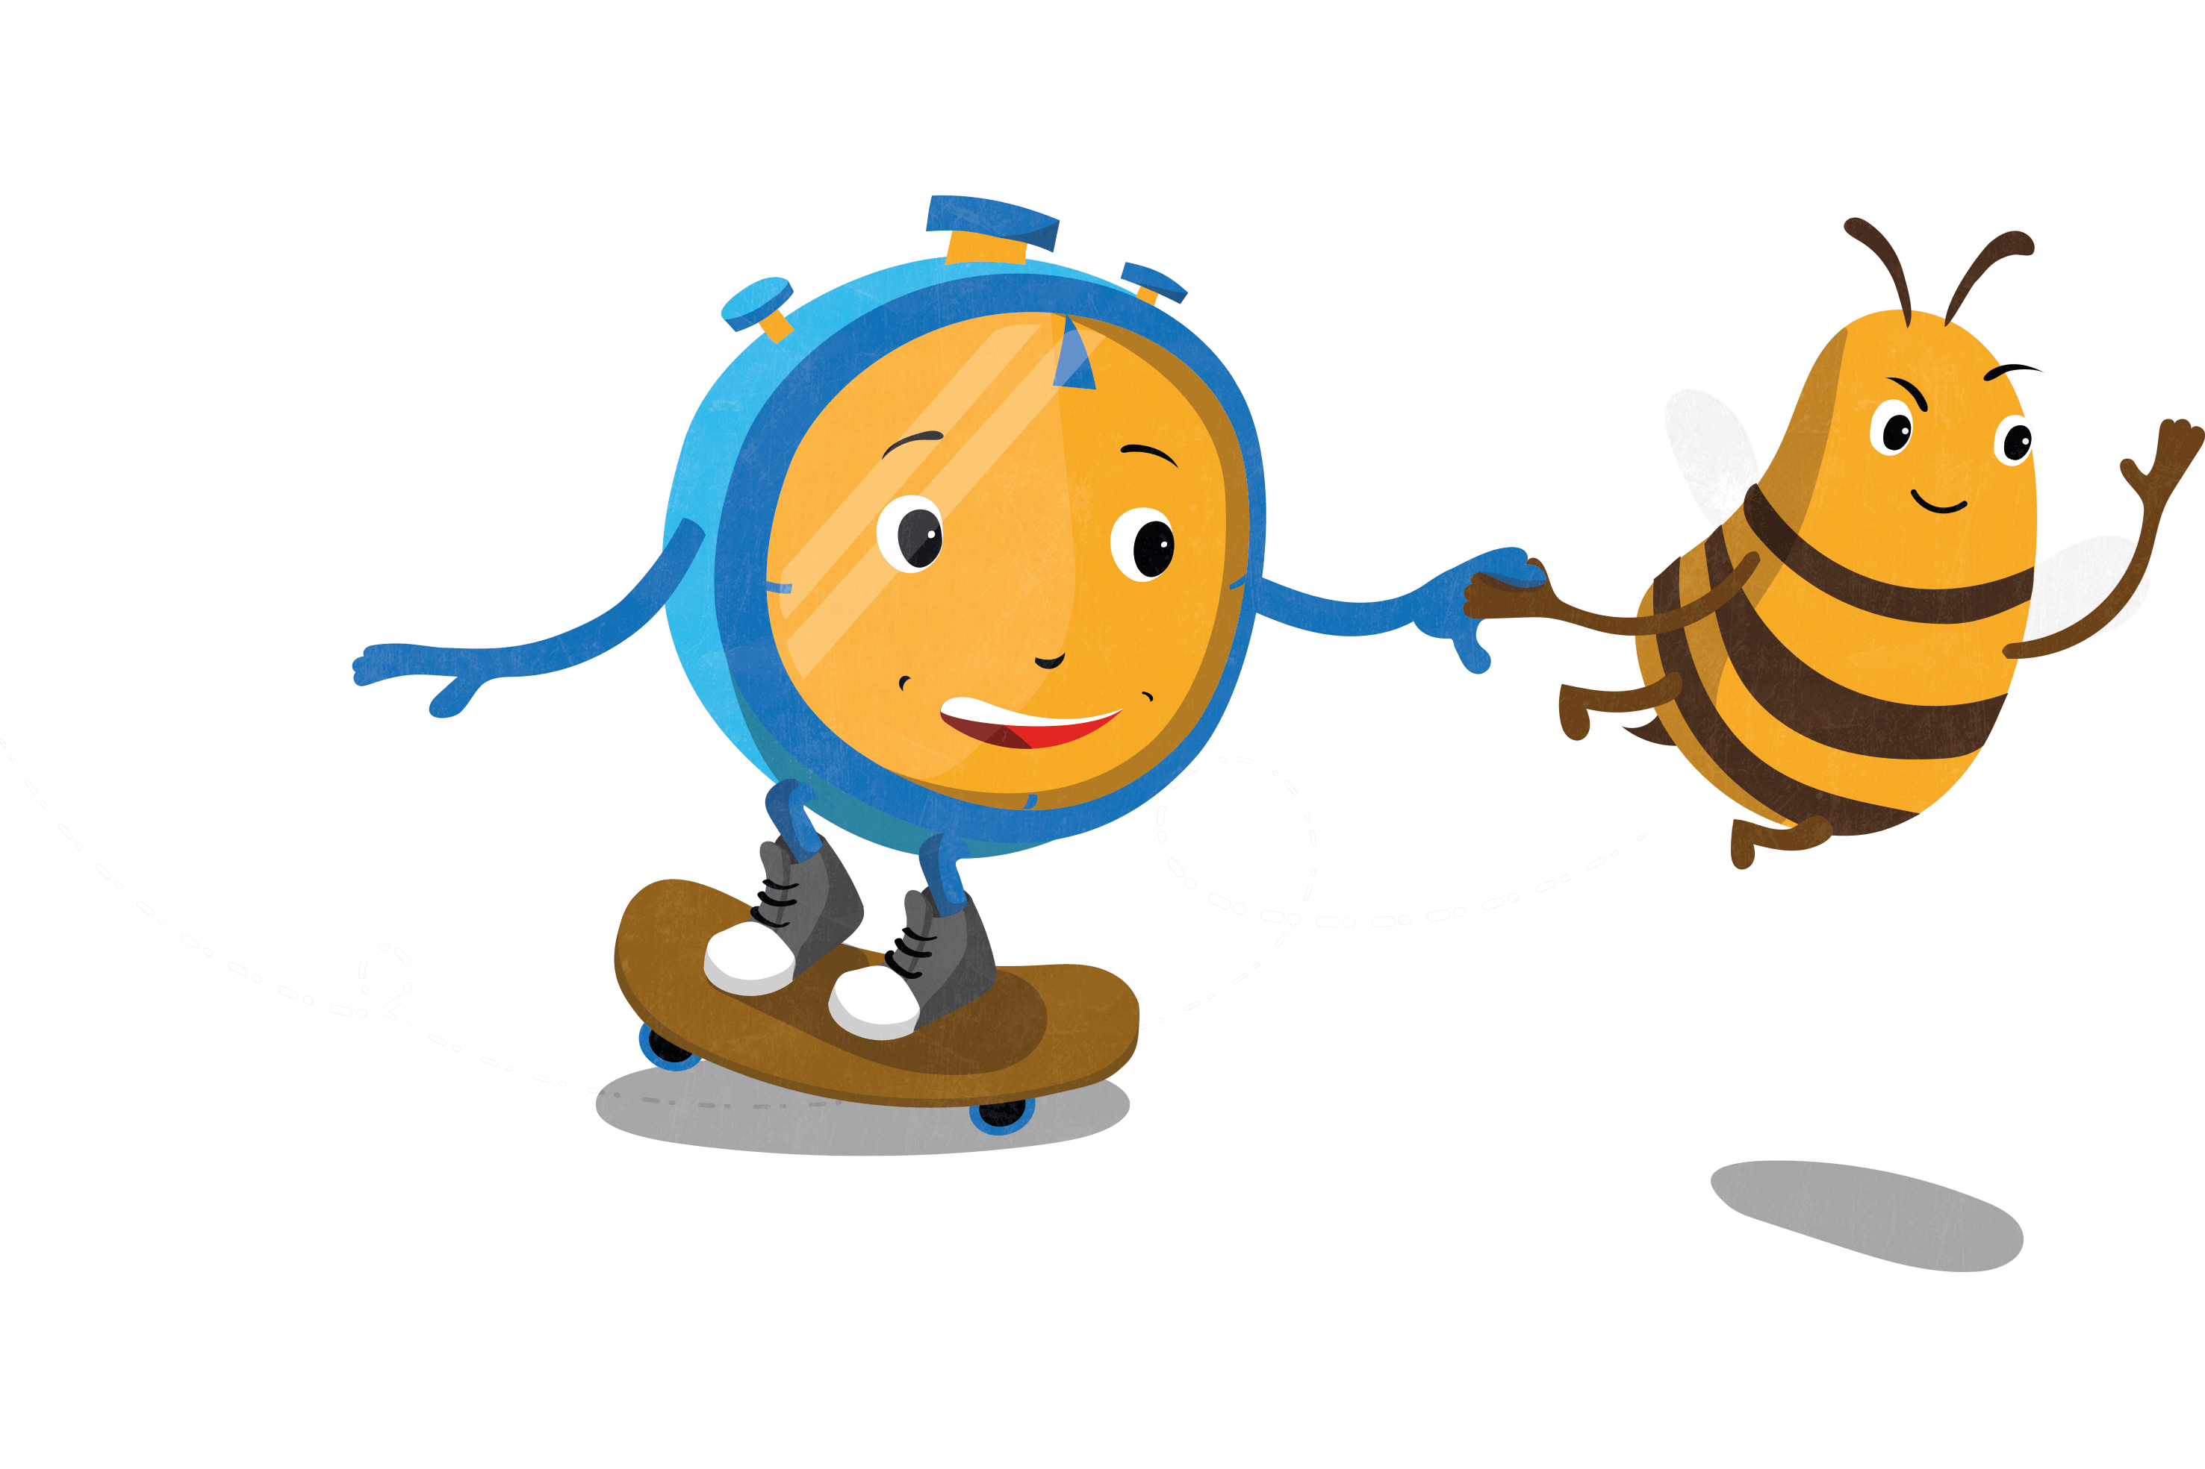
Bonusrunde!
Was hat das jeweils mit der 72 zu tun..?

Slide 45
Wo gibt es eine französisch-niederländische Grenze?
In der Karibik
(Insel St. Martin)
Notes:
Die Nummer im NANP (Nordamerikanischer Nummerierungsplan) ist 072

Slide 46
Was sind sogenannte „Redshirts“?
Crewmitglied in „Star Trek“
Notes:
Ein meist mit rotem Uniform-Pullover bekleidetes Besatzungsmitglied, das kurz nach seinem ersten Auftritt auf einem fremden Planeten stirbt.
Erstausstrahlung in Deutschland 27. Mai 1972

Slide 47

Danke fürs Mitmachen!
Eine letzte Frage…

Slide 48


Notes:
ein meist mit rotem Uniform-Pullover bekleidetes Besatzungsmitglied, das kurz nach seinem ersten Auftritt auf einem fremden Planeten stirbt
Erstausstrahlung in Deutschland 27. Mai 1972

Slide 49
Preisverleihung

